Slide 1
3D-VLA: A 3D Vision-Language-Action Generative World Model
论文汇报 王哲

Slide 2
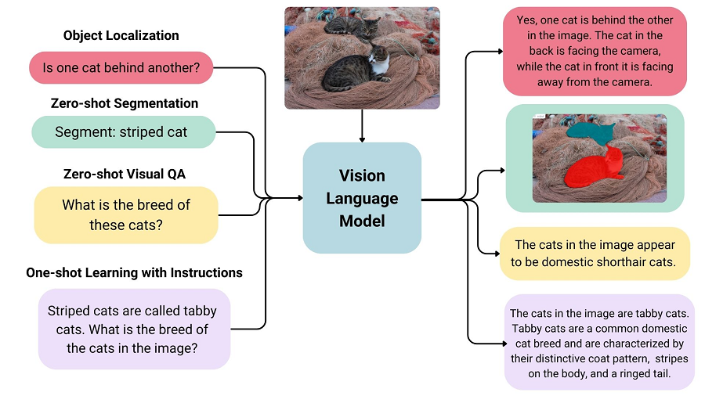
VLM 视觉语言模型
视觉语言模型（Visual Language Models）是能够同时从图像和文本中学习的多模态模型。它们是生成式模型，可以接受图像和文本输入并生成文本输出。
多模态学习能力
主要特点
生成能力
参考https://blog.csdn.net/shebao3333/article/details/139065434

Slide 3
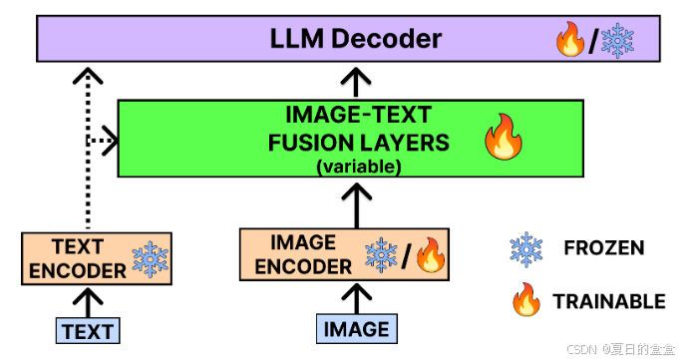

当前模型的局限性
2D输入的局限性 数据集的2D偏见
行动预测的简化 缺乏世界动态理解
语言生成的局限
参考:VLM（视觉语言模型）综述-CSDN博客

Slide 4
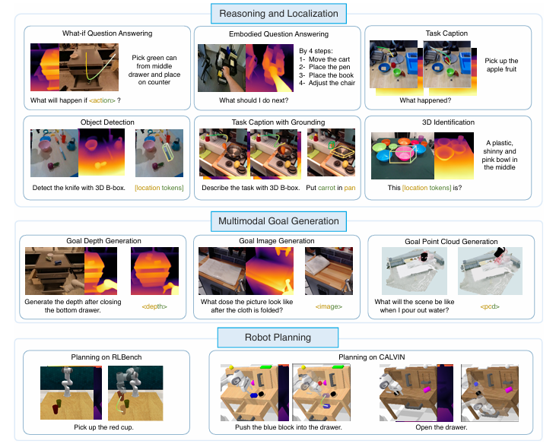
本文的主要贡献
提出了3D-VLA，一个新的3D视图-语言-行动具身基础模型，统一了3D感知、推理和行动。
创建了一个大规模的3D体现指令调整数据集，解决了现有数据集中缺乏3D相关信息的问题。
通过添加交互标记和训练扩散模型，提高了模型与环境的互动能力和目标生成能力。

Slide 5
3D Embodied Instruction Tuning Dataset
数据源：
机器人数据集： 选择了12个来自Open-X Embodiment Dataset的高质量图像和真实世界语言指令的数据集，但这些数据集缺乏更深入的3D注释。同时，也选择了具有深度信息的数据集，包括Dobb-E和RH20T，以及来自RLBench和CALVIN模拟器环境的数据集。
人类对象交互数据集： 包括Epic-Kitchens和HOI4D等数据集。

Slide 6
视觉注释
深度估计： 使用ZoeDepth算法对视频中的每一帧进行深度估计，为缺乏3D信息的视频数据集生成深度图。
光流估计： 使用RAFT算法进行光流估计，帮助优化数据生成，尤其是在相机姿态不变的视频段中，通过光流估计背景像素，并将深度图在不同帧间对齐，确保深度一致性。

Slide 7
ZoeDepth
ZoeDepth，第一个结合了相对深度和绝对深度的方法，弥补相对和绝对深度估计性能之间的差距，在保持度量尺度的同时，实现了卓越的泛化性能。ZoeDepth是一个两阶段的工作，在第一阶段，论文使用相对深度数据集对encoder-decoder架构进行预训练。在第二阶段，论文基于所提的Metric bins 模块得到domain-specific头，将其添加到解码器中，并在一个或多个数据集上对模型进行微调，用于绝对深度预测。
参考:Intel 开源新作 | ZoeDepth: 第一个结合相对和绝对深度的多模态单目深度估计网络 - 知乎

Slide 8
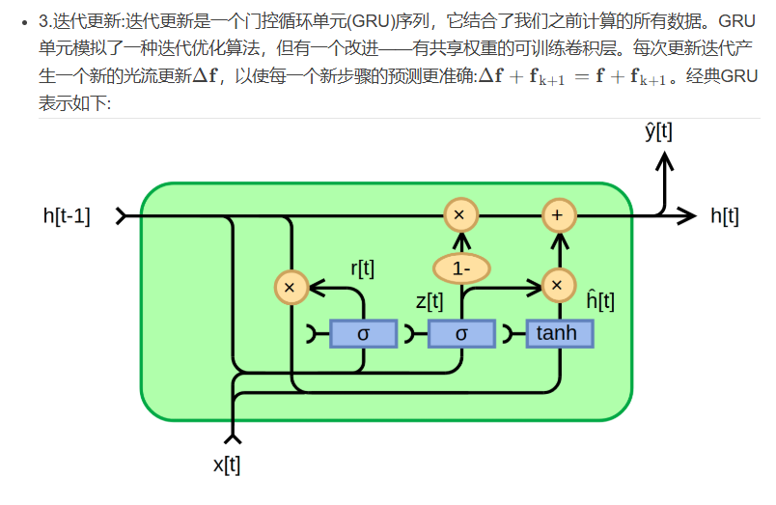
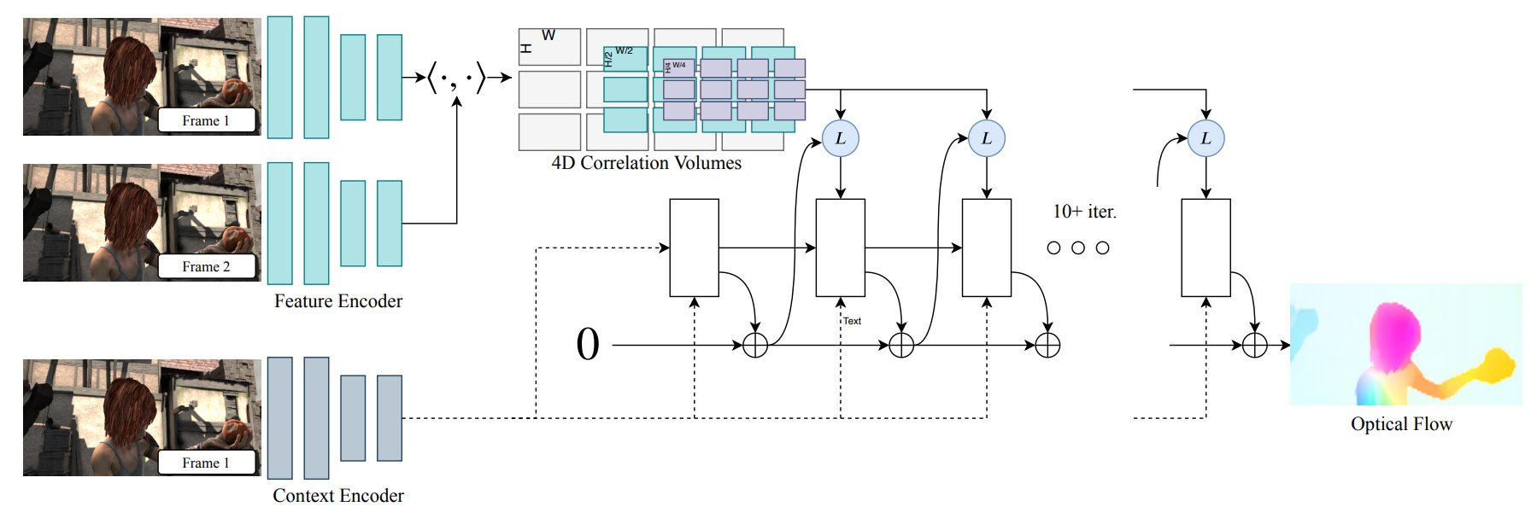
RAFT
光流（Optical Flow）是指描述在图像序列中物体表面上的像素移动的模式。在计算机视觉和图像处理领域，光流是一种用于估计相邻帧之间像素之间位移的技术。
参考:【学习笔记】光流(Optical Flow)的基本知识与光流估计方法-CSDN博客
一文搞懂RAFT算法，ECCV2020最佳论文全面解析 - 知乎

Slide 9
视觉注释
3D注释生成
3D边界框： 从场景中提取对象的3D边界框，这些信息有助于3D模型捕捉对象信息并做出更好的决策。
Spacy提取指令, Grounded-SAM获取2D图像mask 转成3d

Slide 10
语言注释
语言模板和标记：
使用预定义的语言模板和标记（如<image></image>、<pcd></pcd>）构建3D注释，将这些注释整合到提示和答案中。
利用ChatGPT进行提示生成，提供指令和注释对象及边界框。
数据生成：
任务描述： 根据任务类型（如验证、任务描述、定位等），使用不同的模板生成语言提示和答案。
ChatGPT引导： 通过给ChatGPT提供指令和场景信息，生成更自然的语言描述，用于训练模型。

Slide 11
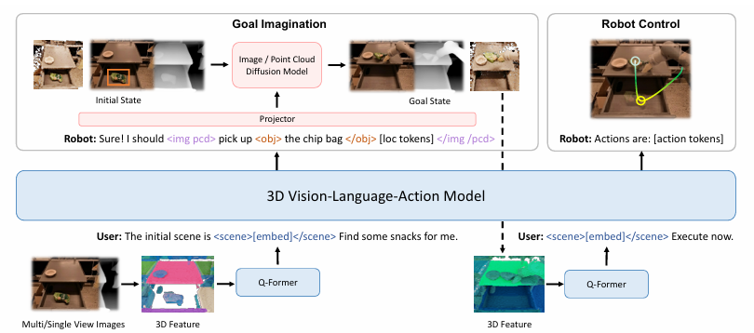
3D-VLA
3D-VLA（3D Vision-Language-Action Generative World Model）是一种新型的体现基础模型，它通过一个生成式世界模型无缝链接3D感知、推理和行动。
主要特点：
3D感知能力
交互标记
目标生成能力

Slide 12
交互标记（INTERACTION TOKENS）
对象标记（Object Tokens）： 引入了特殊的对象标记<obj> </obj>，用于包围解析句子中的对象名词，使模型能够更好地捕捉哪些对象被操作或提及。
位置标记（Location Tokens）： 为了更好地通过语言表示空间信息，设计了一组位置标记<loc0-255>，用于表示3D边界框的六个标记形式的轴对齐边界框（AABB）。
场景标记（Scene Tokens）： 引入了<scene> </scene>标记，用于包围静态场景的嵌入，使3D-VLA能够理解动态场景并处理交错的3D场景和文本输入。
动作标记（Action Tokens）： 为了更好地编码动态信息，引入了代表机器人动作的专用标记，如<aloc0-255>、<arot0-255>和<gripper0/1>，分别表示手臂的预期绝对位置、旋转和夹持器开合状态。

Slide 13
目标生成能力
预训练具身扩散模型: 为了解决当前扩散模型在体现环境中目标生成的局限性，训练了RGBD到RGBD和点云到点云的扩散模型。
桥接LLM和目标生成：预训练扩散模型后，通过引入特殊标记（如<image> </image>和<pcd> </pcd>）和基于的transformer的projector，将LLM的输出特征和扩散模型的维度对齐，以生成多模态目标。

Slide 14
3D推理和定位
任务：
Embodied QA：
在11个Open-X数据集上，输入初始和最终场景，要求模型推理机器人执行的任务。
What-if QA：
在RT-1数据集上，询问如果执行特定动作（用动作标记表示）将会发生什么。
密集描述：
在11个Open-X数据集上，模型需要根据3D边界框指定的内容进行描述。
定位：
在11个Open-X数据集上，模型需要定位机器人操作指令中提到的对象。
基线模型：
与3D-LLM和多个2D视觉语言模型进行比较，包括BLIP2、OpenFlamingo和LLaVA。
结果分析：
3D-VLA在语言推理任务上优于所有2D VLM方法，归因于3D信息提供的准确空间推理能力。
在定位任务上，3D-VLA显示出比2D基线方法更好的性能，证明了3D注释生成流程的有效性。

Slide 15
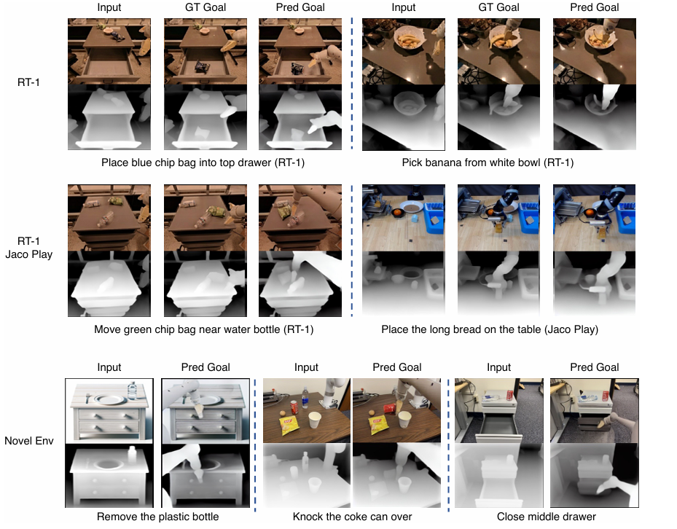
多模态目标生成
任务：
在Open-X测试集上评估RGB目标和点云目标的生成能力。
基线模型：
图像生成：与Instruct-P2P、SuSIE和NeXT-GPT等图像生成方法比较。
点云生成：与Point-E等文本到3D扩散模型比较。
定性结果：
3D-VLA在生成目标图像和点云方面表现出色，尤其是在与特定于机器人应用的数据集训练时。
定量结果：
通过可视化生成的RGB-D目标图像，3D-VLA能够保持背景元素不变，同时准确识别并正确修改目标对象的状态。

Slide 16
行动规划
任务：
在RLBench和CALVIN基准上评估机器人臂行动预测能力。
基线模型：
RLBench：与LanCon-Learn比较，这是一个基于指令条件输入预测动作的多任务方法。
CALVIN：与MCIL比较，这是一个条件序列到序列的变分自编码器。
结果分析：
3D-VLA在RLBench行动预测中的大部分任务中超越或匹配基线性能，证明了其规划能力。
在CALVIN中，3D-VLA也取得了有希望的结果，归因于其定位感兴趣对象和想象目标状态的能力。

